Slide 1

Khoa Kỹ thuật Hoá Học Bộ môn Công nghệ Hoá Vô Cơ
Hóa Đại Cương
Ôn tập
Thi giữa kỳ
GV: TS. Đặng Văn Hân
Office: 112B2 or 804H3 Building
Email: dvhan@hcmut.edu.vn

Slide 2
Nội dung ôn tập
1. Chương 1 – Cấu tạo nguyên tử
2. Chương 2 – Hệ thống tuần hoàn
3. Chương 3 – Liên kết hóa học

Slide 3
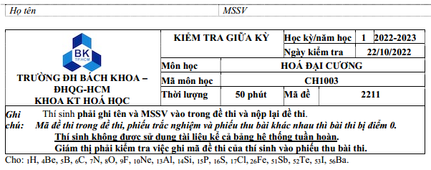
Những lưu ý khi thi
Đi thi đúng giờ;
Nhớ mang theo thẻ sinh viên + 1 bút bi + 2 bút chì tô + 1 cục tẩy
Không được sử dụng tài liệu (có thể đem máy tính casio nếu cần)

Slide 4
Chương 1 – Cấu tạo nguyên tử
Orbital nguyên tử (AO): vùng không gian quanh hạt nhân trong đó xác suất có mặt của electron > 90%, đặc trưng bởi 3 số lượng tử n, l và m_{l} → mô tả kích thước, hình dáng và sự định hướng trong không gian.
Trạng thái năng lượng electron
1. Số lượng tử chính n (số lớp electron)
Kích thước đám mây của electron
n = 1, 2, 3, 4, 5, ..., ∞: số nguyên dương
n | 1 | 2 | 3 | 4 | 5 | 6 | 7
Lớp electron | K | L | M | N | O | P | Q
Max electron | 2 | 8 | 18 | 32 | 50 | - | -
Số AO: n²
Số max e: 2n²

Slide 5
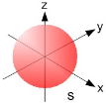
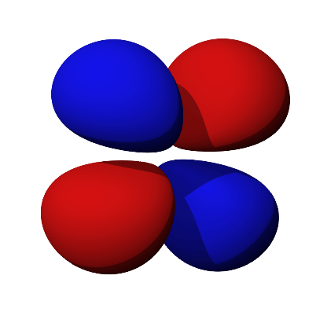
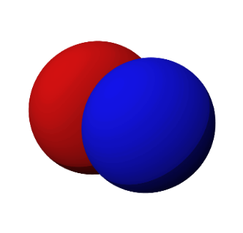
Chương 1 – Cấu tạo nguyên tử
Hình dạng AO
2. Số lượng tử phụ, ℓ
ℓ = 0, 1, 2, 3, 4, ..., n-1
Tên AO
ℓ | 0 | 1 | 2 | 3 | 4 | 5
Phân lớp | s | p | d | f | g | h
Max. e⁻ | 2 | 6 | 10 | 14 | 18 | 22
Số AO: (2l+1)
Số max e: 2(2l+1)
ℓ = 0 → AO s: hình quả cầu
ℓ = 2 → AO d: bốn cánh hoa
ℓ = 1 → AO p: hai số 8

Slide 6
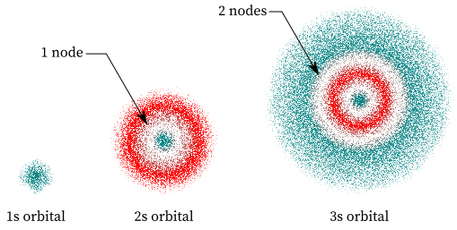
Chương 1 – Cấu tạo nguyên tử
3. Số lượng tử từ, m_{ℓ}
Hướng quỹ đạo các AO trong không gian dưới từ trường ngoài
Ví dụ:
ℓ = 0 → m_{l} = 0 → có 1 orbital s →
ℓ = 1 → m_{l} = -1,0,+1 → có 3 orbital p →
-1
0
+1
ℓ = 2 → m_{l} = -2, -1, 0, +1, +2 → có 5 orbital d →
-2
-1
0
+1
+2
ℓ = 3 → m_{l} = -3, -2, -1, 0, +1, +2, +3 → có 7 orbital f →
-3
-2
-1
0
+1
+2
+3
l = 0 → m_{l} = 0 → phân lớp s có 1 orbital s

Slide 7
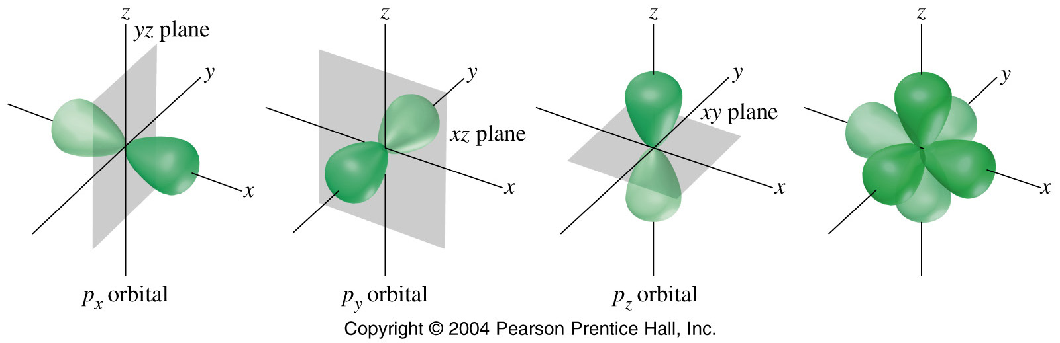
Chương 1 – Cấu tạo nguyên tử
l = 1 → m_{l} = 0, ±1 → phân lớp p có 3 orbital p
Sự phân bố electron trên orbital p
m_{ℓ} = ± 1
m_{ℓ} = ± 0

Slide 8
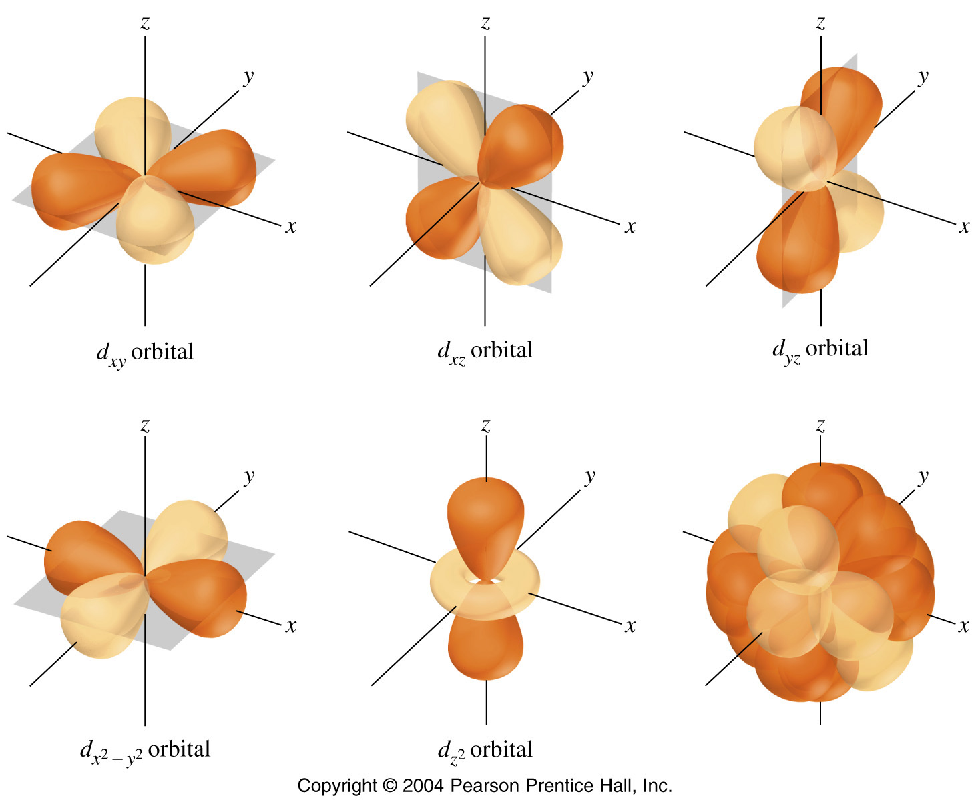
Chương 1 – Cấu tạo nguyên tử
l = 2 → m_{l} = 0, ±1, ±2 → phân lớp d có 5 orbital d
m_{ℓ} = ±1
-
-
+
+
-
+
+
-
-
+
-
+
m_{ℓ} = ± 2
-
+
+
m_{ℓ} = 0
-
+
-
+

Slide 9
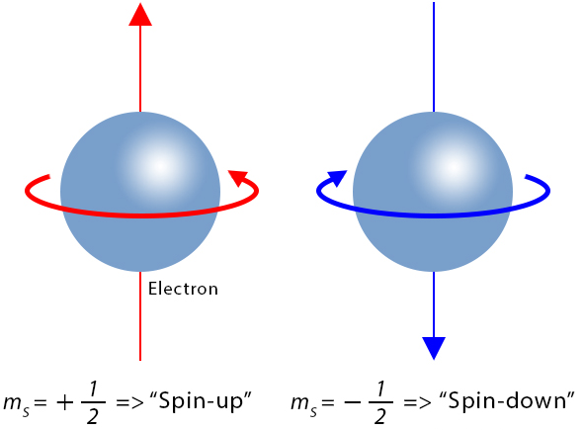
Chương 1 – Cấu tạo nguyên tử
Xác định trạng thái chuyển động riêng của electron;
3. Số lượng tử spin (m_{s})
Không làm ảnh hưởng chuyển động AO.
↑
↓
Giá trị: m_{s} = ±1/2
Số orbital tối đa = n²
Số điện tử tối đa = 2n²
Trong một lớp lượng tử n ta có:
Số orbital tối đa = (2l+1)
Số điện tử tối đa = 2(2l+1)
Trong một phân lớp (n,l) ta có:

Slide 10
Chương 1 – Cấu tạo nguyên tử
4 số lượng tử: n, l, m_{l}, m_{s}
Sự sắp xếp e⁻ trong nguyên tử nhiều e⁻
Quy luật phân bố electron:
Nguyên lý vững bền – quy tắc Kleshkovski;
Nguyên lý ngoại trừ Pauli;
Quy tắc Hund
(1 số k đúng đối với q/t Kleshkovski)

Slide 11
Câu 4: Chọn phát biểu ĐÚNG. Theo cơ học lượng tử:
A) Tất cả các orbital s đều có dạng khối cầu và có giá trị dương.
B) Orbital nguyên tử là bề mặt có mật độ electron bằng nhau của đám mây electron.
C) Orbital nguyên tử là quỹ đạo chuyển động của electron trong nguyên tử.
D) Orbital nguyên tử là hàm sóng mô tả trạng thái của electron trong nguyên tử được xác định bởi 4 số lượng tử: n, ℓ, m_{ℓ} và m_{s}.
Câu 5: Chọn phương án đúng. Số electron tối đa và số lượng tử chính n của các lớp lượng tử L và N là:
A. Lớp L: 18e, n = 3; lớp N: 32e, n = 5. B. Lớp L: 8e, n = 2; lớp N: 32e, n = 4.
C. Lớp L: 18e, n = 3; lớp N: 32e, n = 4. D. Lớp L: 8e, n = 2; lớp N: 18e, n = 4.
Câu 6: Chọn phương án đúng. Chọn tất cả các tập hợp có thể tồn tại trong các tập hợp các số lượng tử sau:
1) n = 0, ℓ = 0, m_{ℓ} = 0. 2) n = 5, ℓ = 4, m_{ℓ} = −4 3) n = 3, ℓ = 2, m_{ℓ} = +3. 4) n = 6, ℓ = 1, m_{ℓ} = −1.
A. 1,3. B. 2,3. C. Chỉ 2,4. D. 1,2,4

Slide 12
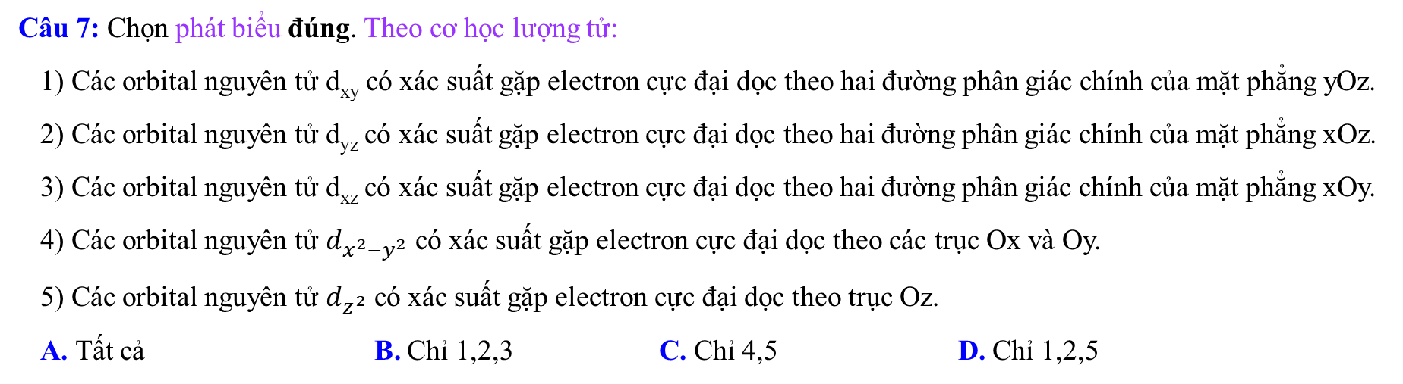
Câu 7: Chọn phát biểu đúng. Theo cơ học lượng tử:
1) Các orbital nguyên tử d_{xy} có xác suất gặp electron cực đại dọc theo hai đường phân giác chính của mặt phẳng yOz.
2) Các orbital nguyên tử d_{yz} có xác suất gặp electron cực đại dọc theo hai đường phân giác chính của mặt phẳng xOz.
3) Các orbital nguyên tử d_{xz} có xác suất gặp electron cực đại dọc theo hai đường phân giác chính của mặt phẳng xOy.
4) Các orbital nguyên tử $d_{x^{2}−y^{2}}$ có xác suất gặp electron cực đại dọc theo các trục Ox và Oy.
5) Các orbital nguyên tử $d_{z^{2}}$ có xác suất gặp electron cực đại dọc theo trục Oz.
A. Tất cả B. Chỉ 1,2,3 C. Chỉ 4,5 D. Chỉ 1,2,5
Câu 8: Chọn phương án đúng. Ở trạng thái cơ bản, electron ở lớp ngoài cùng trong nguyên tử có Z = 48 được đặc trưng bằng các số lượng tử:
A. n = 4, ℓ = 2, m_{ℓ} = –2, m_{s} = +½ và –½. B. n = 4, ℓ = 2, m_{ℓ} = +2, chỉ m_{s} = –½.
C. n = 5, ℓ = 0, m_{ℓ} = 0, m_{s} = +½ và –½. D. n = 5, ℓ = 0, m_{ℓ} = 0, chỉ m_{s} = –½.
Câu 9: Chọn phương án đúng. Các ion có cấu hình electron giống ion ₃₅Br⁻ là:
A. ₃₃As³⁺; ₃₄Se⁶⁺; ₃₈Sr. B. ₃₃As⁵⁺; ₃₄Se⁶⁺; ₃₈Sr²⁺. C. ₃₃As^{3–}; ₃₄Se⁴⁺; ₃₈Sr²⁺. D. ₃₃As^{3–}; ₃₄Se^{2–}; ₃₈Sr²⁺.

Slide 13
Câu 10: Chọn phát biểu sai. Số lượng tử từ m_{ℓ}:
A. Cho biết số lượng AO trong một lớp lượng tử.
B. Đặc trưng cho sự định hướng của các AO trong không gian.
C. Số giá trị của m_{ℓ} phụ thuộc vào giá trị của ℓ.
D. Có giá trị nguyên bao gồm – ℓ , … , 0 , … , +ℓ.
Câu 11: Chọn phương án đúng. Cấu hình electron của ion ₂₃V²⁺ ở trạng thái không bị kích thích là:
A. 1s²2s²2p⁶3s²3p⁶3d¹4s². B. 1s²2s²2p⁶3s²3p⁶3d³4s².
C. 1s²2s²2p⁶3s²3p⁶3d²4s¹. D. 1s²2s²2p⁶3s²3p⁶3d³.
Câu 12: Chọn phát biểu sai. Theo cơ học lượng tử:
A. Trong nguyên tử nhiều electron, năng lượng của orbital không chỉ phụ thuộc vào số lượng tử chính n, mà còn phụ thuộc vào số lượng tử phụ ℓ.
B. Hai electron trong cùng một ô lượng tử được biểu thị bằng các hàm orbital nguyên tử khác nhau vì có số lượng tử từ spin khác nhau.
C. Ở trạng thái cơ bản, các electron được sắp xếp vào các AO sao cho tổng năng lượng của nguyên tử là nhỏ nhất.
D. Trong một nguyên tử có thể có nhiều electron có năng lượng bằng nhau.

Slide 14
Câu 13: Chọn phương án chính xác. Số orbital hóa trị của ₆C là:
A. Chỉ 3AO hóa trị: 2p_{x,} 2p_{y,} 2p_{z} B. Chỉ 1AO hóa trị: 2s
C. Chỉ 4AO hóa trị: 2s, 2p_{x,} 2p_{y,} 2p_{z} D. 5AO hóa trị: 1s, 2s, 2p_{x,} 2p_{y,} 2p_{z}
Câu 14: Chọn phương án đúng. Nguyên tử có 3 electron độc thân ở trạng thái cơ bản là:
A. ₇N B. ₈O C. ₆C D. ₉F
Câu 15: Chọn phương án đúng. Orbital 3p_{x} được xác định bởi các số lượng tử sau:
A. n , ℓ, m_{ℓ}, m_{s}. B. Chỉ cần n, ℓ, m_{ℓ}. C. Chỉ cần ℓ, m_{ℓ}. D. Chỉ cần n, m_{ℓ}.
Câu 16: Chọn phát biểu sai. Theo cơ học lượng tử:
A. Số lượng tử phụ ℓ có các giá trị từ 0 đến (n − 1).
B. Số lượng tử từ m_{ℓ} xác định số AO trong một phân lớp.
C. Số lượng tử chính n xác định kích thước của orbital nguyên tử.
D. Số lượng tử từ spin m_{s} có các giá trị ±½.

Slide 15
Câu 17: Chọn phương án đúng. Cho biết số tối thiểu các số lượng tử để xác định orbital 1s.
A. n, ℓ, m_{ℓ} , m_{s} B. Chỉ n C. Chỉ n, ℓ, m_{ℓ} D. Chỉ n, ℓ
Câu 18: Chọn phát biểu đúng. Orbital 2p_{x} của nguyên tử carbon có dạng hai khối cầu biến dạng tiếp xúc nhau, nghĩa là:
A. Khoảng cách của electron 2p_{x} đến hạt nhân carbon luôn luôn không đổi.
B. Xác suất phân bố của electron 2p_{x} theo trục x là lớn nhất.
C. Electron 2p_{x} chỉ di chuyển tại vùng không gian bên trong hai khối cầu ấy.
D. Quỹ đạo chuyển động của electron 2p_{x} có dạng hai khối cầu biến dạng tiếp xúc nhau.
Câu 19: Chọn trường hợp đúng. Số AO ứng với n = 5, l = 3; n = 4, l =2; n = 3, l = 0 lần lượt là:
A. 25, 16, 9 B. 1, 1, 1 C. 7, 5, 1 D. 5, 3, 1
Câu 20: Chọn trường hợp đúng. Số AO tối đa có thể có tương ứng 2p_{y}, 3d_{xy}, 4d, n = 2 và n = 4 lần lượt là:
A. 2, 3, 4, 2, 4 B. 1, 1, 5, 4, 16 C. 3, 5, 1, 11, 9 D. 3, 1, 5, 4, 16

Slide 16
Câu 21: Chọn phương án đúng. Xác định cấu hình electron hóa trị của nguyên tố có số thứ tự trong bảng hệ thống tuần hoàn là 47.
A. 4d⁹5s² B. 4d¹⁰5s² 5p¹ C. 4d¹⁰5p¹ D. 4d¹⁰5s¹
Câu 22: Ion X²⁻ có cấu hình electron phân lớp cuối cùng là 3p⁶. Vậy giá trị của 4 số lượng tử của electron CUỐI CÙNG của nguyên tử X ở trạng thái cơ bản là (trong cùng phân lớp, quy ước electron điền vào các orbital theo thứ tự m_{ℓ} từ –ℓ đến +ℓ và điền spin dương trước, âm sau):
A. n = 3, ℓ = 2, m_{ℓ} = –1, m_{s} = +½ B. n = 3, ℓ = 2, m_{ℓ} = +1, m_{s} = +½
C. n = 3, ℓ = 1, m_{ℓ} = -1, m_{s} = –½ D. n = 4, ℓ = 1, m_{ℓ} = –1, m_{s} = –½
Câu 23: Chọn dãy các ký hiệu phân lớp lượng tử đúng:
A. 2s, 7d, 4f, 3p, 4d B. 1s, 5d, 4s, 2p, 3f C. 5p, 3s, 4d, 2d, 1p D. 3g, 5f, 4p, 3d, 4s
Câu 24: Chọn phương án đúng. Chọn cấu hình elecrton của ion ₂₉Cu²⁺ và ion ₁₆S²⁻ trong các cấu hình sau:
1) 1s²2s²p⁶3s²3p⁶4s²3d⁷ 2) 1s²2s²p⁶3s²3p⁶4s¹3d⁸ 3) 1s²2s²p⁶3s²3p⁶4s⁰3d⁹
4) 1s²2s²p⁶3s²3p⁶4s²3d¹⁰4p¹ 5) 1s²2s²p⁶3s²3p⁶ 6) 1s²2s²p⁶3s²3p²
A. 3 và 5 B. 1 và 5 C. 2 và 6 D. 4 và 5

Slide 17
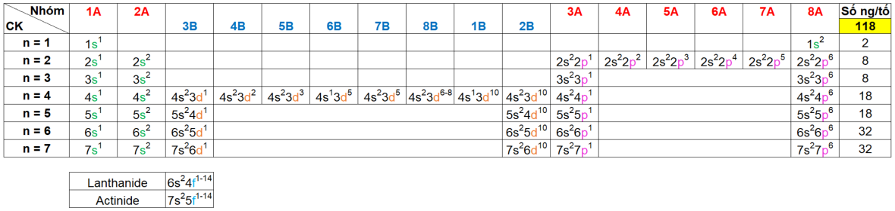
Chương 2 – Hệ thống tuần hoàn
ns → ngtố họ s
Nhóm chính (A)
Electron hóa trị (VEs)
nsnp → ngtố họ p
ns(n-1)d → ngtố họ d → Nhóm phụ (B)
Chu kỳ: Kim loại ⇢ Phi kim ⇢ Khí trơ
Nhóm: Cùng VEs ⇢ Giống tính chất
(Ngoại trừ CK 1 (H, He))

Slide 18
Chương 2 – Hệ thống tuần hoàn
Tính chất chung
Bán kính nguyên tử và ion
Năng lượng ion hóa
Ái lực electron
Độ âm điện
Lưu ý:
2 nhân tố chính ảnh hưởng đến quy luật biến đổi tính chất của NTHH là: giá trị n và điện tích hạt nhân.

Slide 19
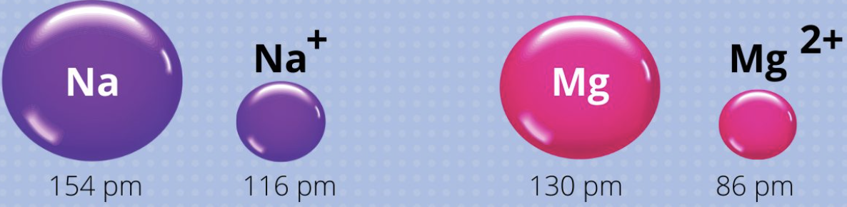
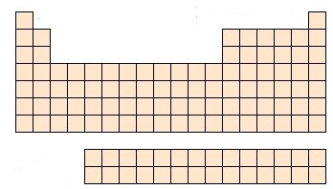
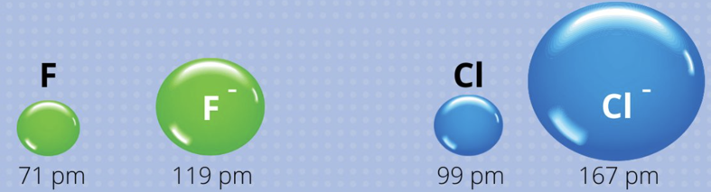
Chương 2 – Quy luật tuần hoàn
Độ âm điện
Ái lực electron
Năng lượng ion hoá
R (ion dương) < R nguyên tử < R (ion âm)
Chiều tăng bán kính nguyên tử
Khí trơ:
khó tách e⁻ → Năng lượng ion hóa cao nhất
khó nhận e⁻ → Ái lực electron thấp
Năng lượng ion hóa:
CK2: B (2s²2p¹) < Be (2s²), O (2s²2p⁴) < N (2s²2p³)
Lưu ý:
CK3: Al (3s²3p¹) < Mg (3s²), S (3s²3p⁴) < P (3s²3p³)

Slide 20
Xác định kim loại và phi kim
Dựa vào tổng số electron hoá trị (VEs):
VEs = 1, 2, 3 ⇢ Kim loại
Ví dụ: K (19): 4s¹, Al (13): 3s²3p¹
VEs = 5, 6, 7 ⇢ Phi kim
Ví dụ: O (8): 2s²2p⁴, Cl (17): 3s²2p⁵
Chu kỳ nhỏ: Phi kim
Ví dụ: C (6): 2s²2p²
VEs = 4
Chu kỳ lớn: Kim loại
Ví dụ: Sn (50): 5s²5p²

Slide 21
Câu 1. Chọn phát biểu ĐÚNG. Ion X²⁻ có phân lớp electron ngoài cùng là 3p⁶, nên:
1) Cấu hình electron hóa trị của X là 3s²3p⁴.
2) X²⁻ có điện tích hạt nhân Z = 18.
3) X thuộc chu kỳ 3, phân nhóm chính VIA trong bảng hệ thống tuần hoàn.
A) Chỉ 1,3 B) Tất cả C) Chỉ 2 D) Chỉ 2,3
Câu 2. Chọn phương án ĐÚNG. Nguyên tử có cấu hình electron hóa trị (n –1)d⁶ns² có số thứ tự nhỏ nhất trong bảng HTTH hóa học là:
A) 26 B) 44 C) 30 D) 28
Câu 3. Chọn phương án ĐÚNG. Theo quy luật sắp xếp các nguyên tố vào bảng hệ thống tuần hoàn, dự đoán điện tích hạt nhân của nguyên tố kim loại kiềm thổ (chưa phát hiện) ở chu kỳ 8.
A) 120 B) 137 C) 105 D) 147
Câu 4: Chọn phương án ĐÚNG. Theo quy luật sắp xếp các nguyên tố vào bảng hệ thống tuần hoàn, dự đoán điện tích hạt nhân của nguyên tố nhóm 6A (chưa phát hiện) ở chu kỳ 8
A) 124 B) 166 C) 176 D) 156

Slide 22
Câu 5: Chọn phát biểu chính xác. Nguyên lý xây dựng bảng hệ thống tuần hoàn, dạng bảng dài, là:
1) Các nguyên tố được sắp xếp từ trái sang phải theo chiều tăng dần điện tích hạt nhân nguyên tử.
2) Mỗi chu kỳ luôn bắt đầu từ phân lớp ns và kết thúc bằng phân lớp np, nguyên tố cuối chu kỳ là khí trơ.
3) Cột 1 và 2 bao gồm các nguyên tố s, thuộc phân nhóm chính.
4) Từ cột 3 đến cột 12 chỉ gồm các nguyên tố d, thuộc phân nhóm phụ.
5) Từ cột 13 đến cột 18 (ngoại trừ chu kỳ I) gồm các nguyên tố p, thuộc phân nhóm chính.
6) Các nguyên tố f thuộc chu kỳ 5 và 6.
A. Tất cả B. Chỉ 1,2,4,5 C. Chỉ 2,4,6 D. Chỉ 1,3,5
Câu 6. Chọn phát biểu ĐÚNG. Tìm vị trí của nguyên tố X trong bảng hệ thống tuần hoàn. Biết rằng ở trạng thái cơ bản X có 4 lớp electron và có tổng spin theo qui tắc Hund là +2.
A) Chu kỳ 4, phân nhóm VIB , ô số 24 B) Chu kỳ 4, phân nhóm VIIIB , ô số 26
C) Không có nguyên tố nào thỏa mãn điều kiện trên D) Chu kỳ 4, phân nhóm IVA , ô số 32.

Slide 23
Câu 7. Chọn phương án ĐÚNG. Nguyên tố nào sau đây thuộc phân nhóm chính là kim loại:
A) ₁₆T B) ₃₈X C) ₃₀Y D) ₃₃Z
Câu 8. Chọn phương án ĐÚNG. Hãy xác định vị trí của nguyên tố có cấu hình electron hóa trị 4d¹⁰5s² trong bảng HTHH.
A) Chu kỳ 5, phân nhóm IIB , ô 48 B) Chu kỳ 5, phân nhóm IIA , ô 50
C) Chu kỳ 4, phân nhóm IIB , ô 48 D) Chu kỳ 5, phân nhóm IIB , ô 50
Câu 9. Chọn phát biểu ĐÚNG. Trong cùng một chu kỳ của bảng HTTH, theo thứ tự từ trái qua phải, ta có:
A) Số lớp electron tăng dần B) Có xu hướng giảm năng lượng hoạt hóa
C) Có xu hướng tăng dần tính khử D) Có xu hướng tăng dần tính phi kim loại
Câu 10: Chọn phương án ĐÚNG. Công thức electron hóa trị tổng quát của tất cả các nguyên tố:
1) Phân nhóm IIIB: (n–2)f⁰⁻¹⁴(n–1)d⁰⁻²ns² 2) Phân nhóm VIIIA: ns²np⁶ 3) Phân nhóm VIIIB: (n–1)d⁶⁻⁸ns²
A) Chỉ 1,3 B) 1,2,3 C) Chỉ 2 D) Chỉ 3

Slide 24
Câu 11. Chọn phương án ĐÚNG. Nguyên tử của nguyên tố X có 7 electron ở lớp thứ 5 và là ngoài cùng (trong cùng phân lớp, quy ước electron điền từ +l đến –l và điền spin dương trước âm sau):
1) Cấu hình electron hóa trị của X là 5s²4d⁵
2) X có điện tích hạt nhân Z = 53
3) X thuộc CK 5, phân nhóm phụ 7B trong bảng HTTH
4) Electron cuối của ngtử X có bộ số lượng tử: n= 5; l = 1; m_{l} = 0; m_{s} = -1/2.
A. Chỉ 2 và 4 B. Chỉ 1 và 3 C. Chỉ 1, 2, 3 D. Tất cả
Câu 12. Chọn phương án đúng. Nguyên tử của nguyên tố X có 5 electron ở lớp ngoài cùng và thuộc chu kỳ 4.
Cấu hình electron hóa trị của X là 4s²3d³.
X có điện tích hạt nhân Z = 33.
X thuộc chu kỳ 4, phân nhóm chính VB trong bảng hệ thống tuần hoàn.
Số oxy hóa dương cao nhất của X là +5.
A) 2, 3, 4 B) 2, 4 C) 1, 2, 3 D) 1, 3

Slide 25
Câu 13. Chọn phương án đúng. Nguyên tố X thuộc chu kỳ 4, phân nhóm phụ nhóm 4 có cấu hình electron hóa trị là: A) 4s²3d¹⁰4p² B) 4s²4p² C) 4s²3d² D) 3s²3p⁶4s²3d²
Câu 14. Chọn phương án đúng. Xác định cấu hình electron hóa trị của nguyên tố có số thứ tự 33 trong bảng HTTH: A) 4s¹4p³ B) 4s²4p³ C) 3d¹⁰4s²4p³ D) 3d¹⁰4s¹4p³
Câu 15. Chọn phương án ĐÚNG. Nguyên tố A ở chu kỳ 5, phân nhóm IIIA, nên A có:
A) Z = 39, là kim loại B) Z = 39, là phi kim
C) Z = 49, là kim loại D) Z = 49, là kim loại
Câu 16. Chọn phát biểu CHƯA CHÍNH XÁC. Trong bảng hệ thống tuần hoàn:
1. Chu kỳ luôn bắt đầu bằng nguyên tố s và kết thúc bằng nguyên tố p
2. Số oxi hóa dương cao nhất của mọi nguyên tố đều bằng số thứ tự của phân nhóm
3. Nguyên tố có cấu hình electron phân lớp ngoài cùng là ns¹ luôn là kim loại
4. Các nguyên tố phi kim chỉ có từ phân nhóm V A đến phân nhóm VII A
A. Chỉ 1, 4 B. Chỉ 2, 3 C. Chỉ 1, 2, 3 D. Tất cả

Slide 26
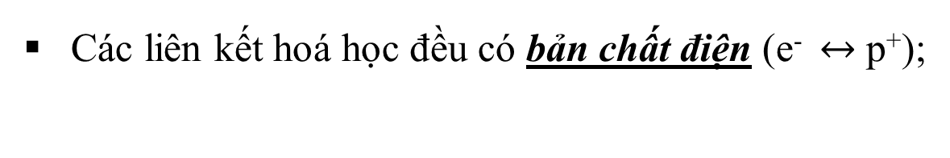
Chương 3 – Liên kết hóa học (LKHH)
Miền electron hay vùng che phủ
+
+
+
+
Ng/tử A
Ng/tử B
Ph/tử A-B
Bản chất LKHH
Các liên kết hoá học đều có bản chất điện (e⁻ $↔$ p⁺);
Trong tương tác hoá học, chỉ có các electron hoá trị tham gia thực hiện LKHH;
Trong phân nhóm chính (họ s & p), số e⁻ hoá trị = số thứ tự phân nhóm (Trừ He);
Độ dài liên kết
Kiểu liên kết | d_{lk} (Å) | E_{lk} (KJ/mol)
C-C | 1.54 | 346
C=C | 1.34 | 610
C≡C | 1.20 | 835
Các đặc trưng của LKHH:
Góc liên kết
Năng lượng liên kết

Slide 27
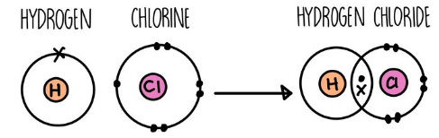
Liên kết cộng hóa trị
Khái niệm: LKCHT được hình thành khi 2 ng/tử dùng chung 1 cặp hay nhiều cặp electron
LK CHT: được hình thành do sự che phủ của các AO hoá trị của các ng/tử tượng tác ⇢ Liên kết càng bền khi mật độ che phủ AO càng lớn.
Độ bền LK CHT phụ thuộc vào: - Mức năng lượng
- Kích thước, Hình dạng
- Phương hướng của các AO.

Slide 28

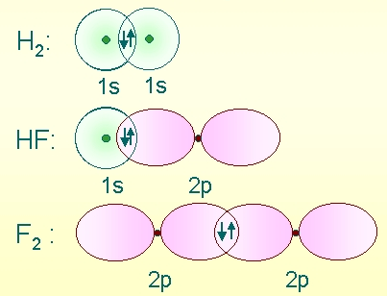


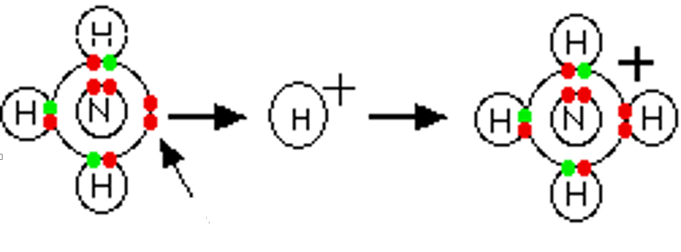

Cơ chế cộng hóa trị (VB)
Cơ chế ghép đôi
Hai cơ chế chính:
Cơ chế cho nhận
1. Cơ chế ghép đôi:
2. Cơ chế cho nhận:
CHẤT CHO
CHẤT NHẬN
NH₃
NH₄⁺

Slide 29
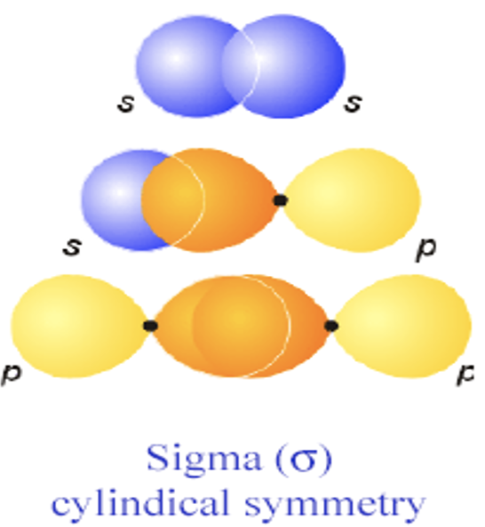
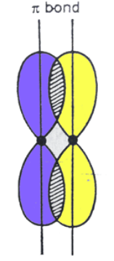
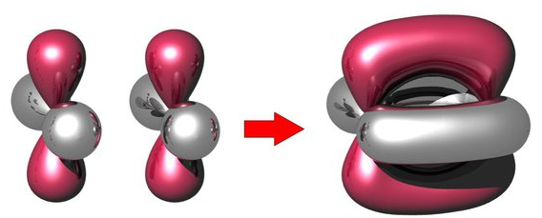
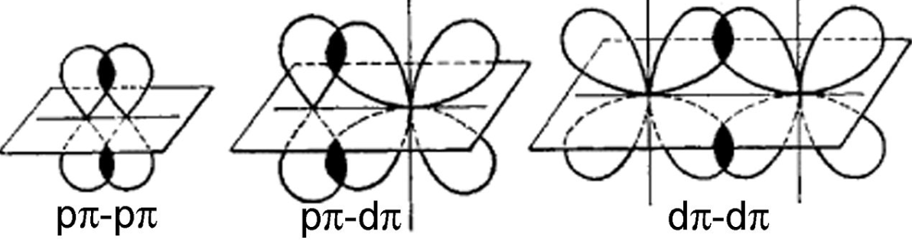
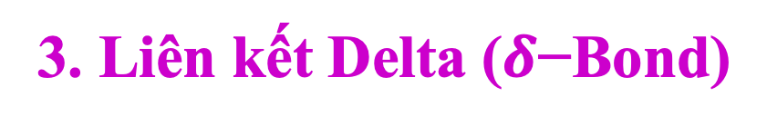
Kiểu liên kết cộng hóa trị - VB
1. Liên kết Sigma (σ-Bond)
2. Liên kết Pi (π-Bond)
3. Liên kết Delta ($δ\text{−}\text{Bond}$)

Slide 30

Liên kết π không định ch ỗ
Các trường hợp thường gặp của liên kết π không định chỗ:
Các hợp chất BX₃ (X là các halogen): BF₃, BCl₃, …;
Phân tử có nhiều loại liên kết nhưng vai trò của chúng có thể thay đổi cho nhau:
Hầu hết các anion nhiều oxi: CO₃²⁻, SO₃²⁻, SO₄²⁻, ClO₄⁻, …
Một số phân tử trung hòa: O₃, NO₂, C₆H₆.
$BLK=\frac{Tổng số liên kết}{Tổng số liên kết sigma}$
BLK có thể là số lẻ khi có LK π không định chỗ

Slide 31
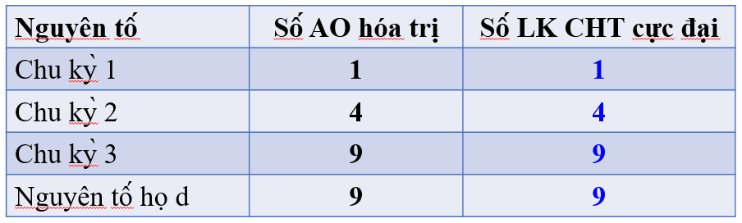
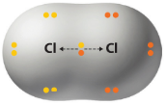
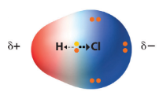
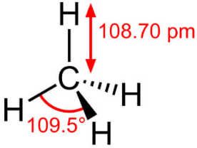
Tính chất cộng hóa trị (VB)
3 tính chất cơ bản:
1. Tính bão hòa
Số AO hóa trị trong lớp thứ n^{th} = n²
2. Tính có cực và phân cực
3. Tính định hướng
Ví dụ: Tìm phân tử hay ion nào không thể tồn tại: CF₄, CF₆²⁻, SiF₄, SiF₆²⁻, OF₂, OF₆²⁻
Thể hiện qua thuyết lai hóa

Slide 32
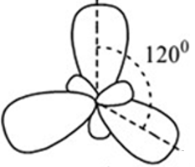
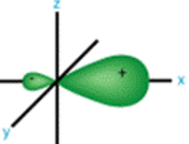
Tính chất lai hóa
1. Trước khi lai hóa để trạng thái lai hóa bền các AO phải có:
Năng lượng xấp xỉ với nhau;
Mật độ electron đủ lớn (kích thước AO nhỏ);
Vùng che phủ lớn giữa AO lai hóa và AO khác
2. Các AO sau lai hóa phải:
Cùng năng lượng và đối xứng trong không gian;
Cùng kích thước và hình dáng;
Mật độ electron dồn về 1 phía để tăng vùng che phủ
Số AO lai hóa = Số cặp e⁻ tự do + lk σ xung quanh ng/tử lại hóa

Slide 33

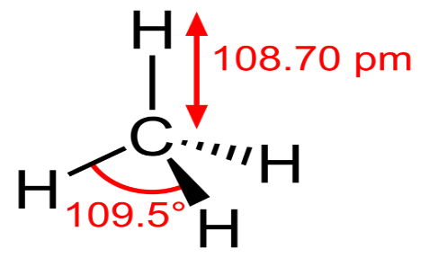
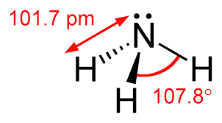
So sánh góc hóa trị
Trường hợp 1: Khác trạng thái lai hoá
Góc liên kết: sp > sp² > sp³
2. Trường hợp 2: Cùng trạng thái lai hoá
Cặp e⁻ tự do của ngtử trung tâm
H₂O < NH₃ < CH₄

Slide 34
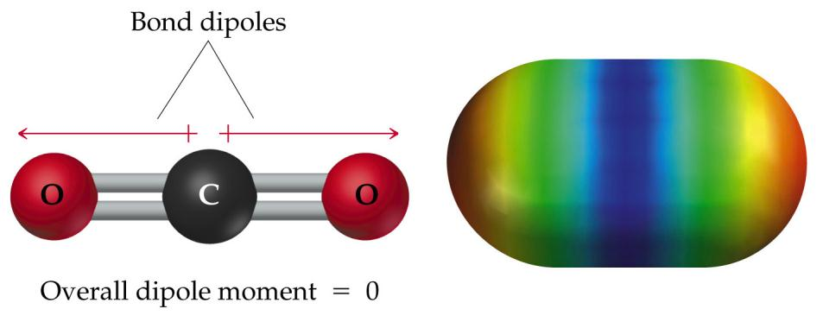
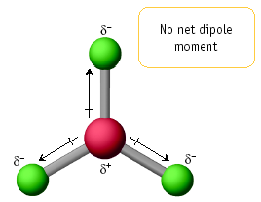
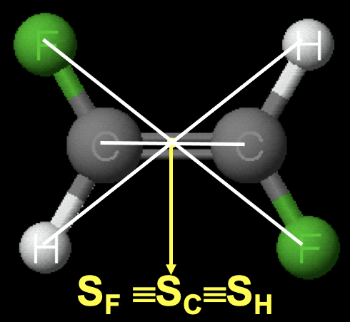
Xác định tính có cực của phân tử CHT
Ví dụ: Phân tử CO₂
Trọng tâm hạt nhân O trùng với trong tâm của hạt nhân C → phân tử đối xứng.
Không phân cực
Phân tử BF₃
Phân tử CH₂F₂
S_{F} ≡ S_{B}
Đồng phân trans
B
Không phân cực
Không phân cực

Slide 35
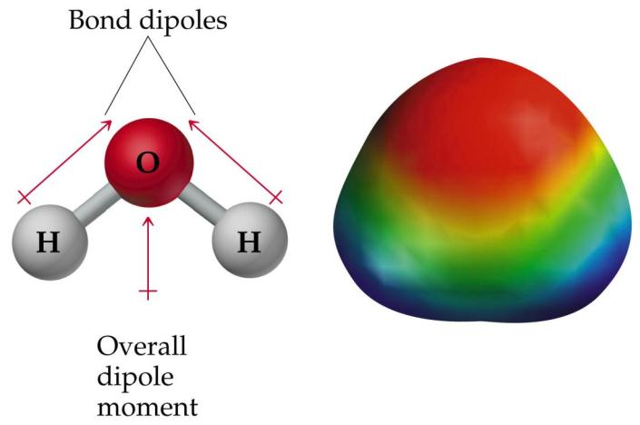
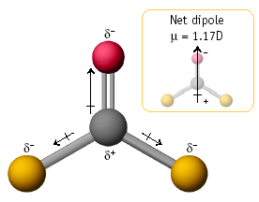
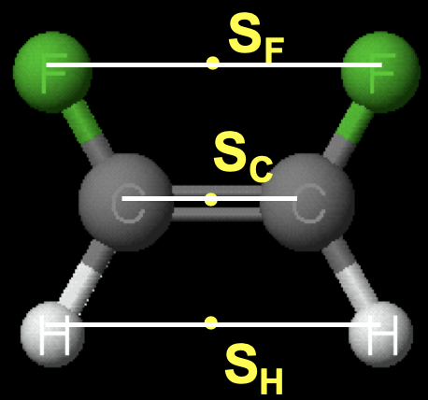
Xác định tính có cực của phân tử CHT
Ví dụ: Xét phân tử H₂O
Trọng tâm 2 hạt nhân H không trùng với trong tâm của hạt nhân O → phân tử đối xứng.
Phân cực
Phân tử COCl₂
Phân tử CH₂F₂
.
S_{O}
S_{C}
Đồng phân cis
Cl
Cl
S_{Cl}
Phân cực
Phân cực

Slide 36
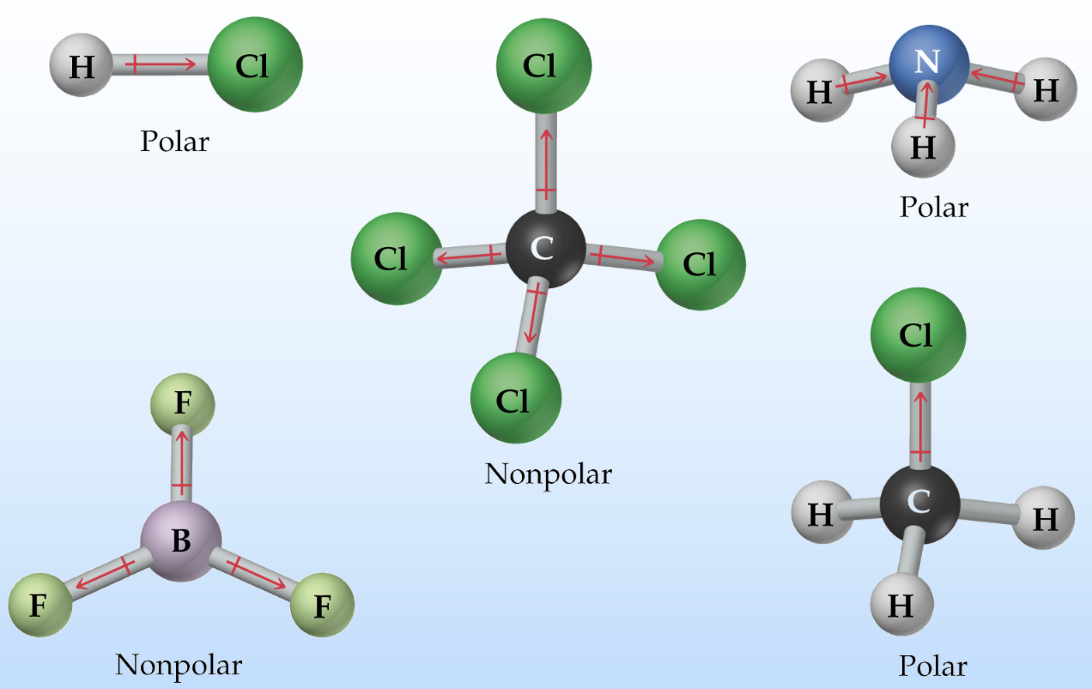
Xác định tính có cực của phân tử CHT

Slide 37
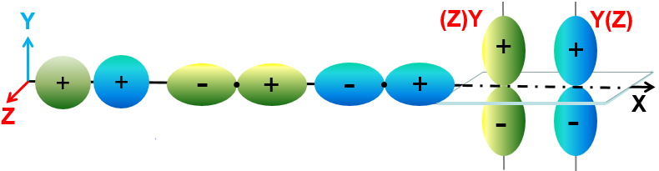
Liên kết CHT - thuyết MO
1. Xét phân tử AB:
A : 1s 2s 2p_{x} 2p_{y} 2p_{z}
B : 1s 2s 2p_{x} 2p_{y} 2p_{z}
1s ± 1s
2s ± 2s
2p_{x} ± 2p_{x}
2p_{y(z)} ± 2p_{y(z)}
2p_{z(y)} ± 2p_{z(y)}
Các AO tổ hợp vì có cùng năng lượng và tính đối xứng
1s và 2s: không tổ hợp vì E cách xa;
2p_{x} và 2p_{y}: không tổ hợp vì bất đối xứng.
2. Trong thuyết MO, có 3 kiểu liên kết như thuyết VB: MO σ, MO π, MO δ
Bậc liên kết (hai tâm)

Slide 38
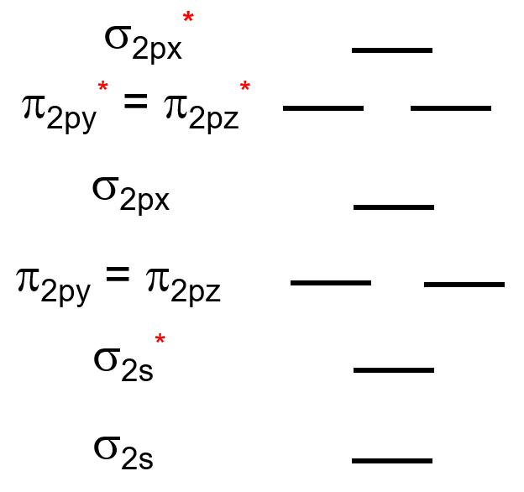
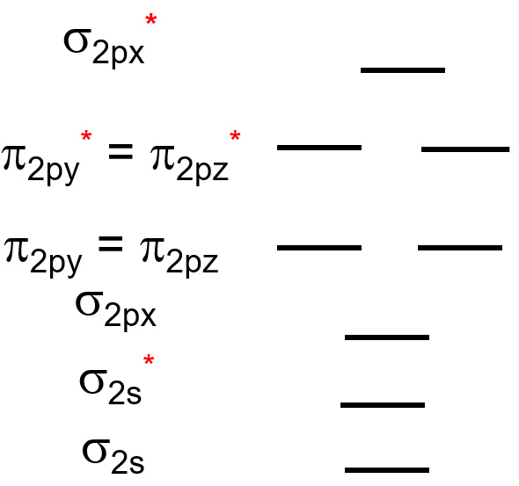
Mức năng lượng - thuyết MO
1. Phân tử: A₂ hoặc AB:
[A thuộc PN 1A → 5A (Li, Be, B, C, N)]
2. Phân tử: A₂ hoặc AB:
[A&B thuộc PN 6A → 8A (O, F, Ne)]

Slide 39
Câu 1: Chọn phát biểu sai. Theo phương pháp VB:
A. Liên kết cộng hóa trị là loại liên kết hình thành do sự xen phủ lẫn nhau giữa các orbital hóa trị của các ngtử tương tác.
B. Trong phân tử cộng hóa trị chỉ có liên kết σ và liên kết π.
C. Liên kết cộng hóa trị là loại liên kết mạnh.
D. Liên kết cộng hóa trị định chỗ là liên kết hai electron hai tâm.
Câu 2: Chọn phát biểu đúng. Theo thuyết lai hóa, các orbital tham gia lai hóa cần phải có các điều kiện:
A. Các orbital có hình dạng hoàn toàn giống nhau và năng lượng gần bằng nhau.
B. Các orbital có năng lượng phải bằng nhau và có mật độ electron đủ lớn.
C. Các orbital có năng lượng gần bằng nhau và có mật độ electron đủ lớn.
D. Các orbital có năng lượng cách xa và mật độ electron nhỏ.
Câu 3: Chọn phương án đúng. Trong phân tử CH₂ = C = CH – CH₃, trạng thái lai hóa của các nguyên tử C theo thứ tự từ trái qua phải là:
A. sp², sp, sp², sp. B. sp², sp, sp², sp³. C. sp², sp², sp², sp³. D. sp, sp², sp², sp³.

Slide 40
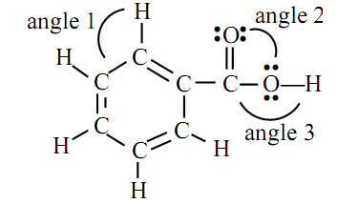
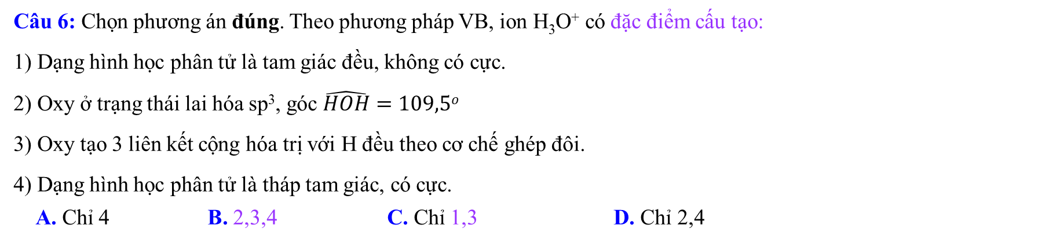
Câu 4: Chọn phát biểu đúng. Phân tử CH₃ – CH₂ – CH₃ có:
A. 3 nguyên tử C đều lai hóa sp². B. 3 nguyên tử C đều không lai hóa.
C. 3 nguyên tử C đều lai hóa sp³. D. 3 nguyên tử C đều lai hóa sp.
Câu 5: Benzoic là một acid hữu cơ có CTPT như hình vẽ. Xác định các góc (1), (2) và (3). Với nguyên tử C là trung tâm góc (1) và (2); nguyên tử O là trung tâm góc (3):
A. (1) 120º; (2) 120º; (3) 109º B. (1) 109º; (2) 90º; (3) 180º
C. (1) 120º; (2) 120º; (3) 180º D. (1) 90º; (2) 90º; (3) 109º
Câu 6: Chọn phương án đúng. Theo phương pháp VB, ion H₃O⁺ có đặc điểm cấu tạo:
1) Dạng hình học phân tử là tam giác đều, không có cực.
2) Oxy ở trạng thái lai hóa sp³, góc $\hat{HOH}=109,5o$
3) Oxy tạo 3 liên kết cộng hóa trị với H đều theo cơ chế ghép đôi.
4) Dạng hình học phân tử là tháp tam giác, có cực.
A. Chỉ 4 B. 2,3,4 C. Chỉ 1,3 D. Chỉ 2,4

Slide 41
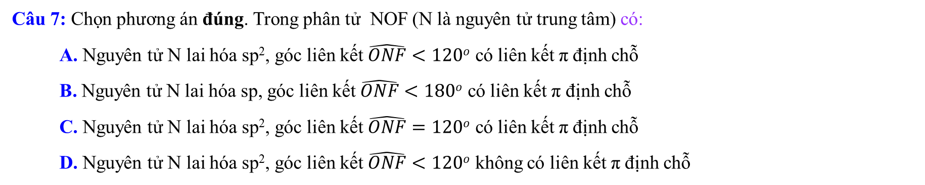
Câu 7: Chọn phương án đúng. Trong phân tử NOF (N là nguyên tử trung tâm) có:
A. Nguyên tử N lai hóa sp², góc liên kết $\hat{ONF}<120o$ có liên kết π định chỗ
B. Nguyên tử N lai hóa sp, góc liên kết $\hat{ONF}<180o$ có liên kết π định chỗ
C. Nguyên tử N lai hóa sp², góc liên kết $\hat{ONF}=120o$ có liên kết π định chỗ
D. Nguyên tử N lai hóa sp², góc liên kết $\hat{ONF}<120o$ không có liên kết π định chỗ
Câu 8: Chọn phát biểu đúng về cấu hình không gian và cực tính của các ion sau đây:
1) ClO₂⁻ - góc, không cực 2) ClO₃⁻ – tháp tam giác, có cực 3) ClO₃⁻ – tứ diện, có cực
A. Chỉ 2 B. Chỉ 3 C. Chỉ 1 D. Chỉ 2,3
Câu 9: Chọn phát biểu đúng. Theo phương pháp VB, các ion ClO₂⁻, ClO₃⁻, ClO₄⁻ có đặc điểm:
1) Ngtử trung tâm Cl cùng ở trạng thái lai hóa sp³
2) Cùng có cấu hình không gian giống nhau
3) Độ bền tăng dần trong dãy ClO₂⁻ → ClO₃⁻ → ClO₄⁻
4) Đều là các ion không phân cực
A. Chỉ 1 và 4 B. Chỉ 1 và 3 C. Chỉ 2 và 3 D. Chỉ 2 và 4

Slide 42
Câu 10: Chọn phương án đúng. Trong các phân tử: OF₂, IBr, CS₂, COS, cis–C₂H₂Cl₂, CBr₄, AlCl₃ và C₂H_{2,} các phân tử có cực là:
A. OF₂, IBr, cis–C₂H₂Cl₂, AlCl₃ B. IBr, COS, cis–C₂H₂Cl₂, C₂H₂
C. CS₂, CBr₄, AlCl₃, C₂H₂ D. OF₂, IBr, COS, cis–C₂H₂Cl₂
Câu 11: Chọn phương án đúng. Cấu hình không gian và cực tính của ion NO₃⁻ là:
A. Cấu hình tứ diện đều, có cực. B. Cấu hình tam giác phẳng, không cực.
C. Cấu hình tháp tam giác, có cực. D. Cấu hình tháp tam giác, không cực.
Câu 12: Chọn phát biểu đúng về cấu hình không gian và cực tính của các phân tử và ion (₇N là ngtử trung tâm) sau đây:
1) NF₃ – tháp tam giác, có cực 2) NFO – thẳng, có cực
3) NH₂⁻ - góc, có cực 4) NOBr – thẳng, có cực
A. Tất cả B. Chỉ 1, 3 C. Chỉ 2,4 D. Chỉ 1,2,4

Slide 43
Câu 13: Chọn phương án đúng. Dãy có các tiểu phân đều có bậc liên kết không nguyên:
A. N₂, O₂, H₂ B. NO₂, CO₃²⁻ C. CH₄, CCl₄, C₂H₂ D. C₆H_{6,} NO₂, BF₃
Câu 14: Chọn phương án đúng. Theo VB, chọn các tiểu phân có liên kết cộng hóa trị theo cơ chế cho nhận: (1) H₃O⁺, (2) NH₄⁺, (3) BH₄⁻, (4) CH₄, (5) BeF₄²⁻, (6) NH₃, (7) CO₂
A. 3, 4, 7 B. 2, 4, 5 C. 1, 2, 6 D. 1, 2, 3, 5
Câu 15: Chọn phương án đúng. Cấu tử có chứa cặp electron hóa trị không liên kết ở nguyên tử trung tâm: (1) CO₃²⁻, (2) BF₃, (3) SO₂, (4) NO₂⁻, (5) SO₄²⁻
A. 1, 2, 3 B. 2, 3, 5 C. 1, 2, 5 D. 1, 2, 3, 5
Câu 16: Chọn sắp xếp đúng theo chiều tăng dần góc liên kết của các hợp chất NH₃, CH₄, H₂O:
A. H₂O < CH₄ < NH₃ B. CH₄ < NH₃ < H₂O C. NH₃ < CH₄ < H₂O D. H₂O < NH₃ < CH₄
Câu 17: Chọn sắp xếp đúng theo chiều tăng dần góc liên kết của các hợp chất SiH₄, PH₃, COCl₂:
A. PH₃ < SiH₄ < COCl₂ B. COCl₂ < SiH₄ < PH₃ C. SiH₄ < PH₃ < COCl₂ D. PH₃ < COCl₂ < SiH₄

Slide 44
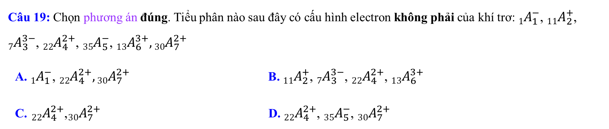
Câu 18: Chọn phát biểu đúng. Ba orbital lai hóa sp² có đặc điểm:
A. Hình dạng giống nhau nhưng năng lượng và định hướng không gian khác nhau với góc lai hóa 120⁰.
B. Hình dạng và năng lượng giống nhau nhưng định hướng không gian khác nhau và phân bố đối xứng trong không gian với góc lai hóa 120⁰.
C. Năng lượng bằng nhau, hình dạng và định hướng không gian khác nhau.
D. Hình dạng, năng lượng và định hướng không gian hoàn toàn giống nhau.
Câu 19: Chọn phương án đúng. Tiểu phân nào sau đây có cấu hình electron không phải của khí trơ: $1A_{1}^{−}$, $11A_{2}^{+}$, $7A_{3}^{3−}$, $22A_{4}^{2+}$, $35A_{5}^{−}$, $13A_{6}^{3+},30A_{7}^{2+}$
A. $1A_{1}^{−}$, $22A_{4}^{2+},30A_{7}^{2+}$ B. $11A_{2}^{+}$, $7A_{3}^{3−}$, $22A_{4}^{2+}$, $13A_{6}^{3+}$
C. $22A_{4}^{2+}$,$30A_{7}^{2+}$ D. $22A_{4}^{2+}$, $35A_{5}^{−}$, $30A_{7}^{2+}$

Slide 45
Câu 20: Sự lai hóa sp³ của các ngtử trung tâm trong dãy các ion: SiO₄⁴⁻, PO₄³⁻, SO₄²⁻, ClO₄⁻ giảm dần là do:
A. Kích thước nguyên tử trung tâm tham gia lai hóa tăng dần.
B. Sự chênh lệch năng lượng giữa các phân lớp 3s và 3p tăng dần.
C. Năng lượng các orbital nguyên tử (AO) tham gia lai hóa tăng dần.
D. Trạng thái oxy hóa nguyên tử trung tâm tăng dần.
Câu 21: Sự lai hóa sp³ của các ngtử trung tâm trong dãy các ion: H₂O, H₂S và H₂Se giảm dần là do :
A. Kích thước nguyên tử trung tâm tham gia lai hóa tăng dần.
B. Sự chênh lệch năng lượng giữa các phân lớp ns và np tăng dần.
C. Năng lượng các orbital nguyên tử (AO) tham gia lai hóa giảm dần.
D. Trạng thái oxy hóa nguyên tử trung tâm bằng nhau.

Slide 46
Câu 22: Chọn phát biểu đúng. Năng lượng liên kết trong dãy các phân tử: N₂, O₂ và F₂ giảm dần là do:
1) Bán kính nguyên tử tăng dần từ N tới F dẫn đến mật độ electron của các AO tham gia liên kết giảm.
2) Theo phương pháp MO, bậc liên kết giảm dần từ N₂ đến F₂.
3) Theo phương pháp MO, số electron phản liên kết trong các phân tử tăng dần từ N₂ đến F₂.
A. Tất cả B. Chỉ 2,3 C. Chỉ 2 D. Chỉ 3
Câu 23: Chọn phương án đúng. Theo phương pháp MO:
1) O₂ có bậc liên kết bé hơn O₂⁺ 2) Năng lượng liên kết của O₂⁺ lớn hơn O₂
3) Liên kết O₂có độ dài lớn hơn O₂⁺ 4) Cả O₂ và O₂⁺ đều thuận từ
A. Chỉ 1, 2, 3 B. Chỉ 3, 4 C. Chỉ 1, 2 D. Tất cả
Câu 24: (L.O.1.3) Chọn phương án đúng. Theo phương pháp MO, sự thêm electron vào orbital phân tử phản liên kết dẫn đến hệ quả:
A. Giảm độ dài và giảm năng lượng liên kết. B. Tăng độ dài và tăng năng lượng liên kết.
C. Tăng độ dài và giảm năng lượng liên kết. D. Giảm độ dài và tăng năng lượng liên kết.

Slide 47
Câu 25: Chọn phương án đúng. Chọn trục liên kết là trục x. Theo phương pháp MO, cấu hình electron hóa trị của ion NO ở trạng thái cơ bản là:
B.
C. D.
Câu 26: Chọn phương án đúng. Chọn trục liên kết là trục x. Theo phương pháp MO, cấu hình electron hóa trị của ion NO– ở trạng thái cơ bản là:
B.
C. D.
Câu 27: Chọn phương án đúng. Chọn trục liên kết là trục x. Theo phương pháp MO, cấu hình electron hóa trị của ion BF ở trạng thái cơ bản là:
B.
C. D.

Slide 48

You can do it well!

